Slide 1
The driver’s
6 Electro-Car-Diagrams
European Road Safety Charter
2024

Slide 2
Pg Título
Resumen
Beneficios
Compatibilidad
Ecuaciones
Distancia vs Inercia
Razonamiento Analógico
Proceso
Los 6 Electro-Car-Diagrams
¿Cómo se obtienen?
¿A quién va dirigido?
Vehículo Autónomo / Vehículo Conectado
¿Cómo se obra el milagro?
Curiosidad
Atasco Fantasma
Reconocimientos y Logros
Artículos Científicos
Congresos
Ingeniería de Tráfico
Sostenibilidad
Eliminando un atasco real
Emociones
Prensa
Agradecimientos
Resumen
“Es matemáticamente imposible conducir con la idea de mantenerse a distancia de seguridad y no generar atascos.”
Somos la ingeniería de tráfico que ha generado las nuevas ecuaciones para la nueva movilidad. Eliminar la dinámica de un atasco en tan solo 10 segundos o hacerlo desaparecer con la única modificación del comportamiento de un único conductor son logros que hace ya tiempo hemos demostrado.
Sin embargo, lo más destacado de nuestra labor sea que hemos creado los 6 Electro-Car-Diagramas del conductor,
Esto representa un hito que está cambiando el mundo de la formación en Seguridad Vial, Movilidad y Sostenibilidad, por
PAGE 01

Slide 3
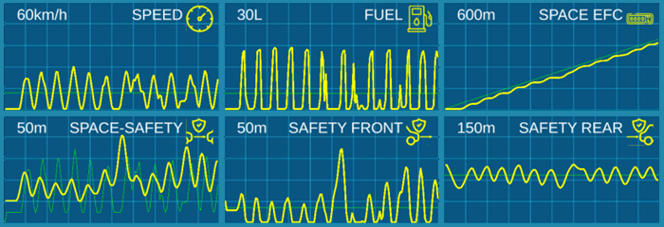
Beneficios
el que recibimos el Premio Nacional en Prevención de Riesgos Laborales en España en 2019 (pre COVID).
Estos 6 ECD derivan de nuestra demostración de que, en términos de movilidad en carril, un conductor no es más que una onda y, si esa onda, la proyectamos sobre seis planos diferentes obtenemos otros tantos ECD.
Los estudios realizados durante estos 10 últimos años han demostrado que cuando un alumno conoce la dinámica del tráfico y se conoce a sí mismo a través de los ECD ocurre que:
Reduce el Consumo y las Emisiones contaminantes.
Disminuye la Siniestralidad.
Reduce el Estrés y la Ansiedad al volante.
Reduce el número de los conocidos Atascos Fantasmas.
Reduce el tiempo en los desplazamientos.
Reduce el Cansancio al conductor.
Aumenta el Rendimiento de las Infraestructuras.
Aumenta la Seguridad en situaciones de Emergencia, como Evacuaciones de la Población.
Genera la conciencia de conducción colectiva.
PAGE 02
PAGE 03

Slide 4
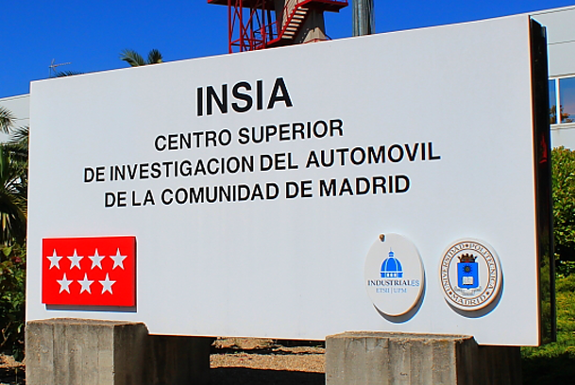
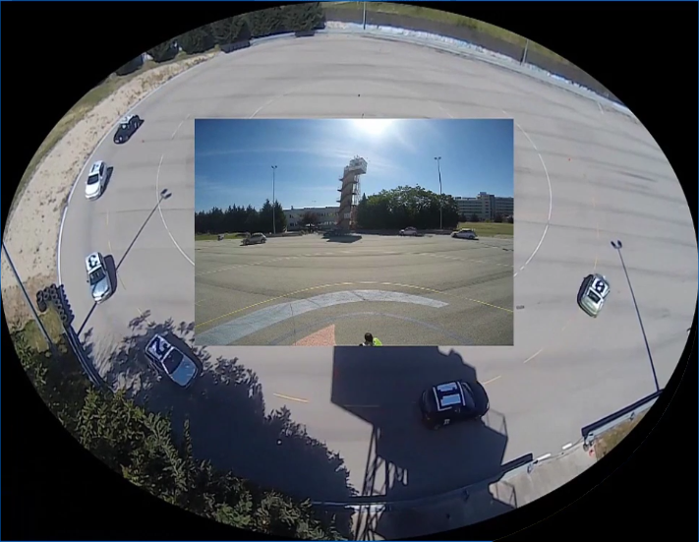
Compatibilidad
La conducción inercial es compatible con:
Todas las normas de tráfico de todos los países.
Todo tipo de vehículos: pesados o ligeros.
Todos los combustibles: fósiles o eléctricos.
Todo conductor: humano o autónomo .
Todas las técnicas de conducción segura, como la conducción preventiva y la defensiva.
Vehículo conectado.
PAGE 04
El 6 de Mayo de 2015 eliminamos, en 10 segundos, la dinámica de un atasco dando un mensaje a un único conductor.
PAGE 05

Slide 5
Ecuaciones
“La onda de movimiento de un vehículo que se desplaza en carril es la onda del movimiento del vehículo que le precede más la onda de su conductor.”
Wfollower = Wleader + Wdriver
¿Qué es lo que hacemos en nuestro curso?
¡Modificar la onda del conductor!
PAGE 12
PAGE 13

Slide 6
De la ecuación anterior obtenemos las siguientes conclusiones, y es que para que no haya atascos todo conductor debe cumplir las siguientes condiciones:
No estar nunca a menos de la distancia de seguridad.
Llevar la máxima velocidad media posible.
Mantener una velocidad constante.
Ocupar únicamente el espacio necesario para cumplir con las anteriores condiciones.
Desde un punto de vista matemático cada condición es una ecuación y, para que el sistema tenga solución, es necesario que el conductor utilice tantas variables como ecuaciones: 4.
Sin embargo, el conductor que conduce con la idea de mantenerse a distancia de seguridad utiliza tan solo dos variables:
Velocidad
Distancia de Seguridad
Es por eso por lo que se producen los atascos fantasmas.:
4 ecuaciones vs 2 Variables
¿Cómo lo solucionamos?
PAGE 14
PAGE 15

Slide 7
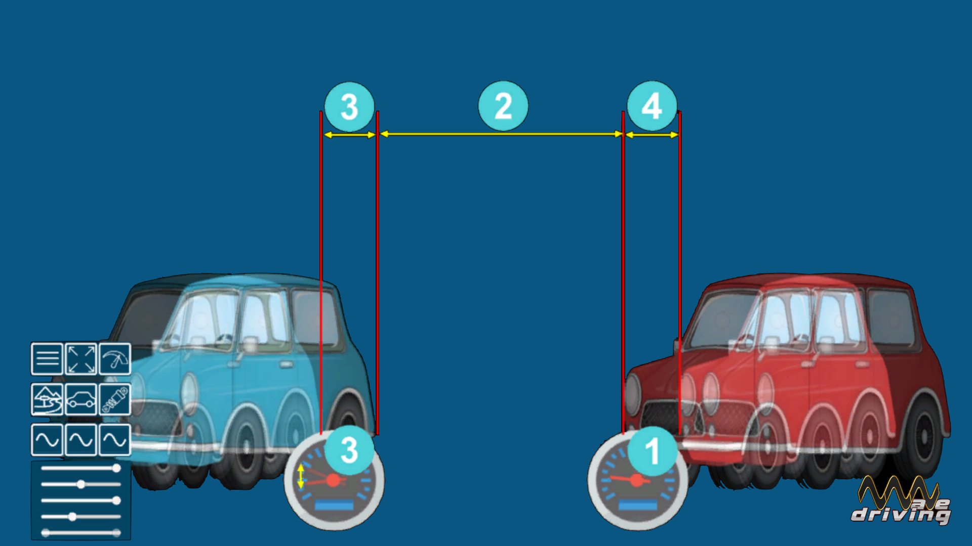
Conducción ‘distancia’ vs ‘inercia’
Para que el sistema tenga solución es necesario recurrir a otra forma de interpretar el movimiento en carril: la ‘conducción inercial’’ que utiliza 4 variables
La variable de velocidad media.
La variable de la habitual distancia de seguridad.
La variable de adaptación de velocidad.
La variable de adaptación al espacio requerido.
Pero todo esto suena muy complejo, Si ya conducir con dos variables resulta complejo, ¿Cómo vamos a añadir dos variable más?
TD: Conducción Tradicional o ‘Distancia’
WD: Conducción Wavedriving® o ‘Inercial’
Las 4 variables.
PAGE 16
PAGE 17

Slide 8
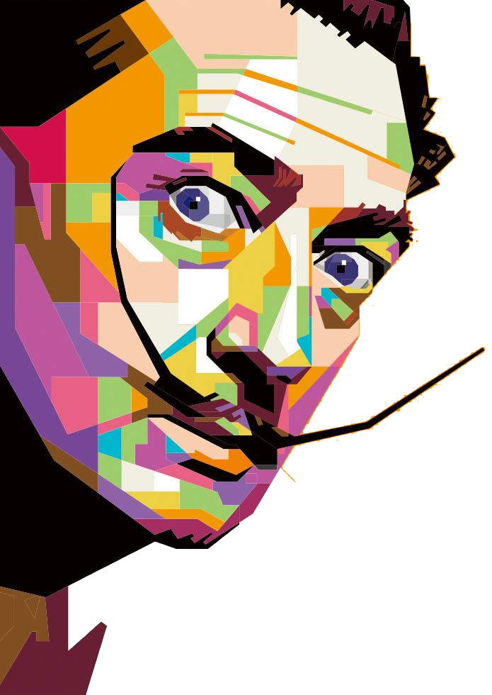
Razonamiento Analógico
Es habitual que para explicar ciertos fenómenos físicos a los alumnos se recurran a analogías mentales. Por ejemplo, para explicar la ley de la gravitación se dice que es como si la tierra fuese un gran imán y los objetos elementos metálicos que son atraídos por ella.
En psicología se denomina razonamiento analógico.
Pues bien, para que los conductores comprendan la dinámica del tráfico recurriremos, del mismo modo, a analogías sencillas que permitan una comprensión inmediata del fenómeno físico que queremos explicar.
PAGE 18
PAGE 19

Slide 9
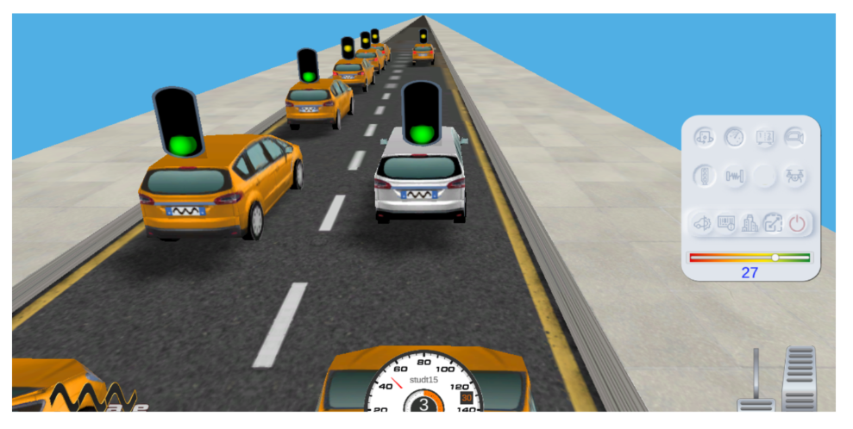
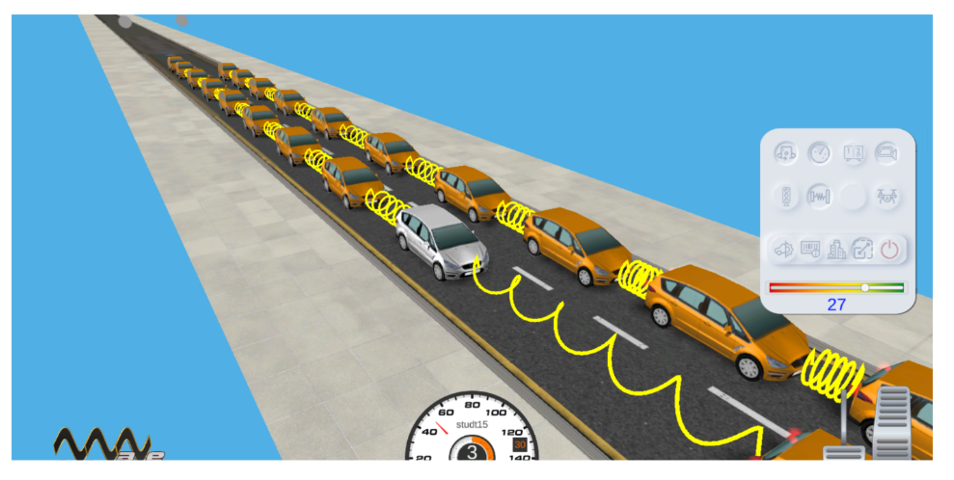
1ª Analogía
2ª Analogía
“Un vehículo no es más que un semáforo con ruedas:
En ‘verde’ cuando está en marcha.
En ‘amarillo ‘ cuando está frenando.
En ‘rojo’ cuando está detenido.”
“Los vehículos no se mueven porque tengan un conductor que les controla, sino porque están unidos por muelles al vehículo líder”.
PAGE 20
PAGE 21

Slide 10
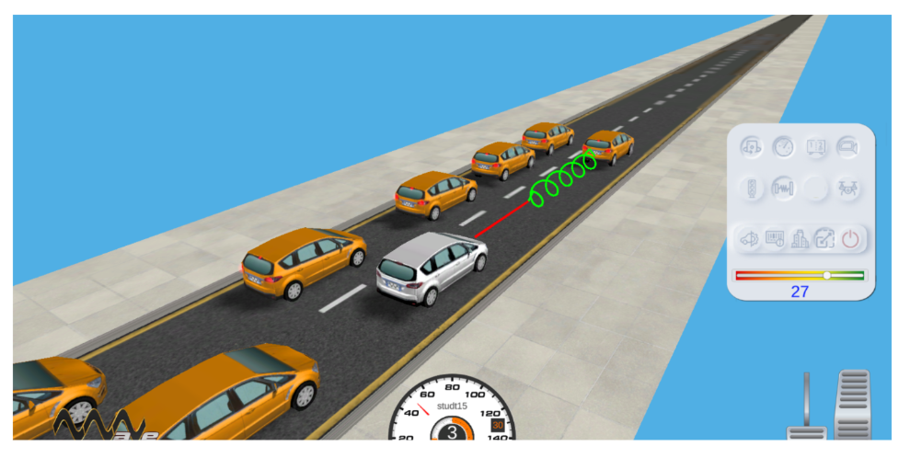
3ª Analogía
Proceso
“Cuando te desplazas siguiendo otro vehículo debes imaginar que tu vehículo tiene dos elementos en su frontal:
Una barra rígida que representa la distancia de seguridad.
Un muelle que representa el espacio variable necesario para adaptar tu velocidad.”
El proceso que mejores resultados ha dado para la comprensión de la dinámica del tráfico ha sido el siguiente:
Auto evaluación ECD.
Un solo carril Activo, Player Líder: Visualizar cómo afecta a los vehículos que nos siguen nuestros cambios de velocidad.
Dos carriles activos, Player Líder: Aprender a sincronizarse con semáforos en secuencia. Comparación con el segundo carril.
Dos carriles activos, Player segundo vehículo: Aprender a sincronizarse con vehículo precedente. Comparación con el segundo carril.
Auto evaluación ECD.
PAGE 22
PAGE 23

Slide 11
Los 6 Electro-Car-Diagrams
Nuestros alumnos realizan dos pruebas de evaluación obligatorias:
Antes de comenzar la formación.
Al finalizar la formación.
Como los ECD les indican los ‘defectos’ en su conducción, posteriormente pueden realizar tantas pruebas como deseen hasta perfeccionar la técnica y, de este modo, cuando se encuentren en la carretera ‘de verdad’ aplicar todos los conocimientos aprendidos.
Observa los ECD superiores, Corresponden a un mismo conductor que realizó nuestro curso.
¿Notas algún cambio entre ellas?
¿Cuál da aspecto de ser más segura, de consumir menos y de ser menos estresante?
PAGE 24
PAGE 25

Slide 12
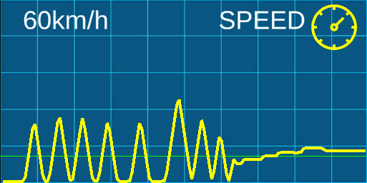
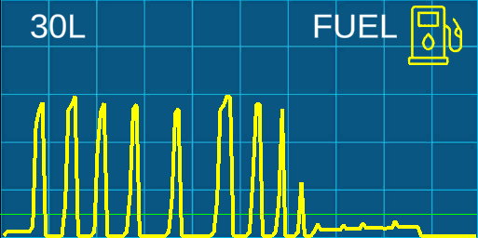
ECD Eficiencia en Velocidad
ECD Eficiencia en Consumo/Emisiones
Vamos a mostrar, dentro de un mismo gráfico, el resultado de las dos técnicas de conducir en carril, podemos ver las diferencias:
TD: Velocidad muy variable.
WD: velocidad poco variable.
TD: Consumo muy elevado al tener que dar impulso al vehículo.
WD: Consumo mínimo.
PAGE 26
PAGE 27

Slide 13
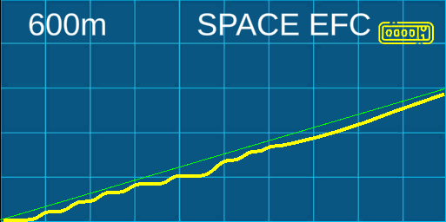
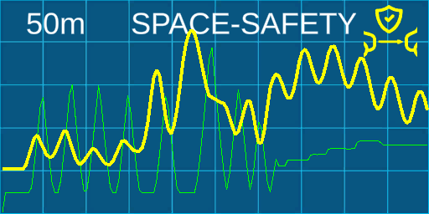
ECD Eficiencia en Espacio
ECD Gestión de Distancias
Se debe de interpretar en vertical, la distancia entre la línea verde y amarilla indica la cantidad de ‘asfalto’ que estamos necesitando en nuestra conducción:
TD: Velocidad muy variable y elevado.
WD: velocidad poco variable y mínimo.
En esta gráfica concurren dos líneas:
Verde: la distancia (de seguridad) que necesitamos.
Amarilla: la distancia que estamos dejando
TD: Zonas donde la verde está por encima => Inseguro.
WD: No ha invadido la distancia de seguridad = Seguro.
PAGE 28
PAGE 29

Slide 14
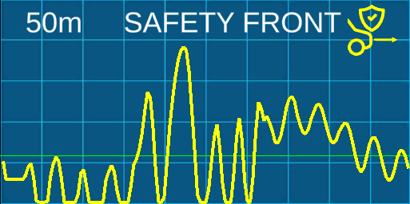
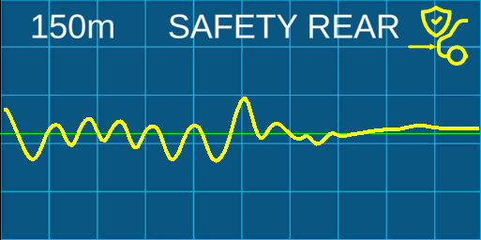
ECD Seguridad Vial FRONT
ECD Seguridad Vial REAR
Si los valles de las ondas están cortados indican los momentos en los que no se disponía de la distancia de seguridad:
TD: Varios tramos con valles cortados => Inseguro.
WD: Ningún valle cortado => Seguro.
Esta gráfica indica los que el conductor esté provocando en el pelotón que le sigue:
TD: Provocando frenazos y acelerones => Inseguro
WD: generando un ‘tráfico calmado’ => Seguro
PAGE 30
PAGE 31

Slide 15
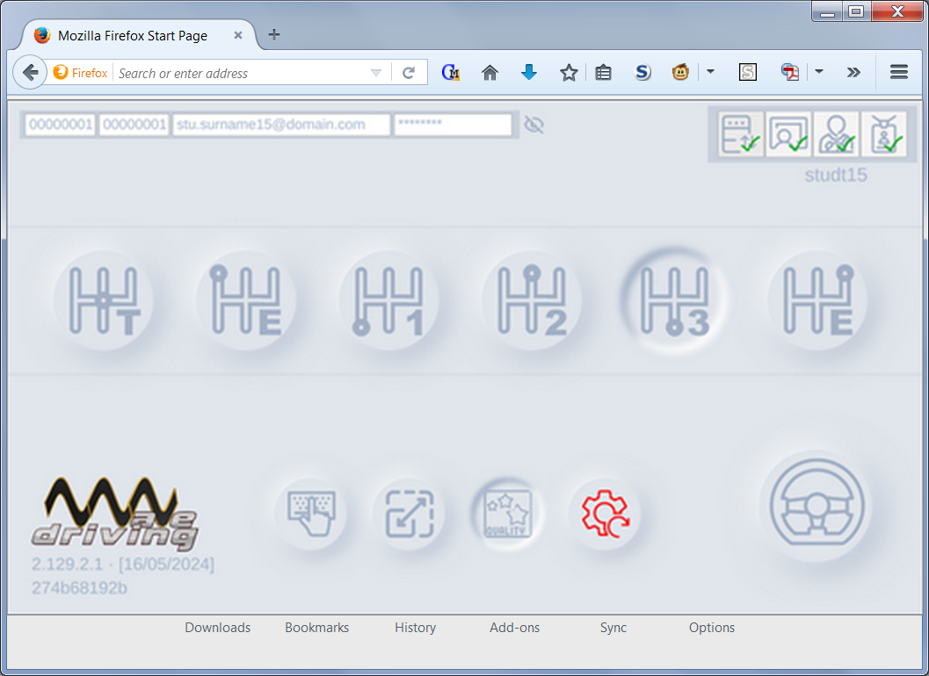
6 ECD ¿Cómo se obtienen?
No son necesarios diferentes dispositivos conectados a un ordenador para obtener los 6 ECD de un conductor, tan solo entrar en nuestra página web.
Solo se necesita cualquiera de estos comunes objetos:
Teléfono móvil.
Tablet.
Ordenador personal / Laptop.
Al entrar en la página web del simulador, según va reaccionado el conductor a los diferentes elementos que aparecen en escena el sistema, de forma automática, va recogiendo los correspondientes valores (velocidad, consumos, distancias…) para, posteriormente, mostrarlos de una forma gráfica.
¡Super sencillo!
PAGE 32
PAGE 33

Slide 16
¿A quién va dirigido?
En realidad, la movilidad en carril va más allá de estar con las manos en el volante. Recordemos el origen de las ecuaciones han sido orugas que se desplazan en fila. Aprendamos de ellas. Caminan sin empujarse.
Se ha comprobado que el añadir dos nuevas variables al cerebro de una persona es permanente, algo así como montar en bicicleta, es un aprendizaje para toda la vida.
Desgraciadamente existen situaciones en las que Protección Civil debe actuar organizando una evacuación de emergencia y nosotros, los ciudadanos, hemos de ayudarles a ellos para que nos puedan ayudar a nosotros. Es vital comprender y participar en el desplazamiento colectivo.
Por tanto, debe de darse a conocer la conducción orientada a inercia, en:
Colegios y Universidades.
Empresas, transportistas o no.
Centros de Salud (Hospitales, Emergencias, etc.)
Autoescuelas, naturalmente.
PAGE 34
PAGE 35

Slide 17
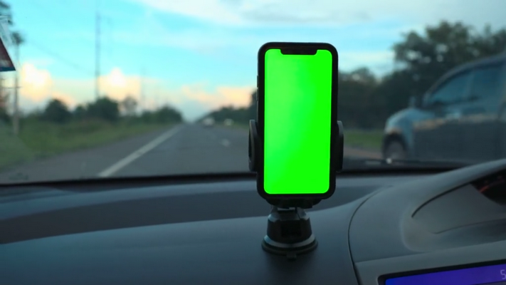
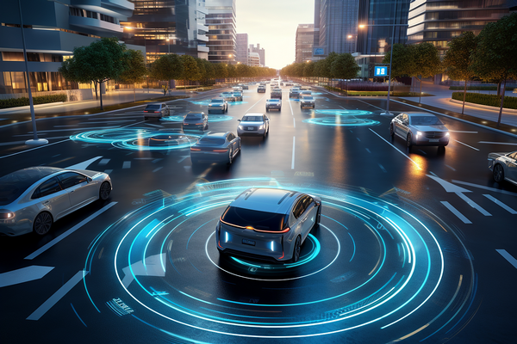
Vehículo Autónomo / Vehículo Conectado
Todo comportamiento de un conductor queda reflejado en los ECD y el vehículo autónomo también tiene su propio conductor, aunque no tenga rostro.
En estos momentos estamos realizando desarrollos para:
ADA al conductor mediante la incorporación a un smartphone (Aplicaciones de tipo waze® etc.)
ADA en dispositivo embarcado.
Parte del software en la IA del vehículo.
Llegará el día en el que todo vehículo sobre una carretera dispondrá, aunque sea opcionalmente, de la posibilidad de la conducción autónoma.
Sin embargo, hasta que ese día llegue, el smartphone, utilizado adecuadamente, será un gran aliado.
PAGE 36
PAGE 37

Slide 18
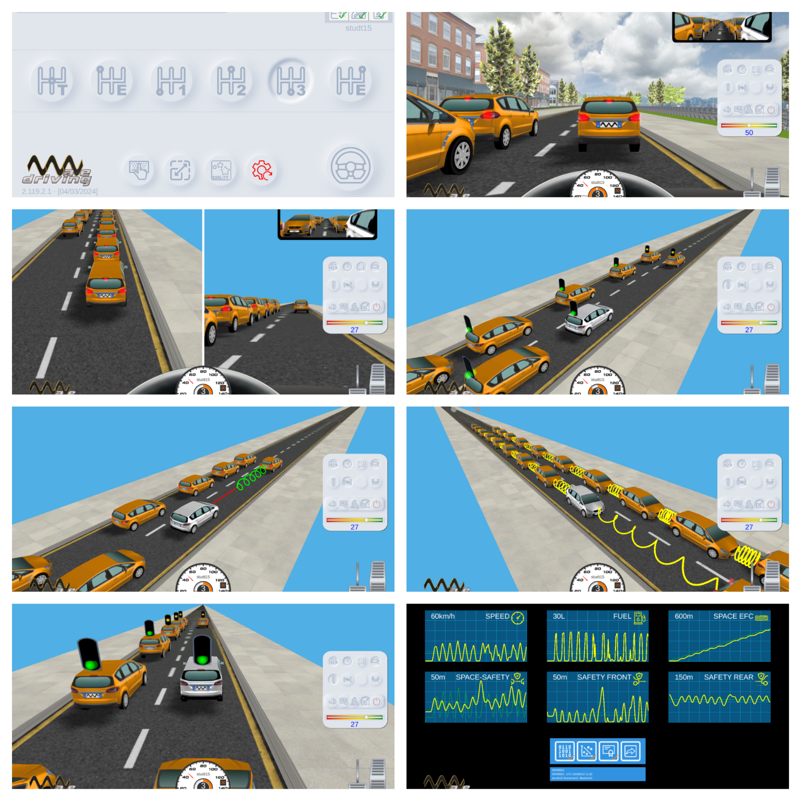
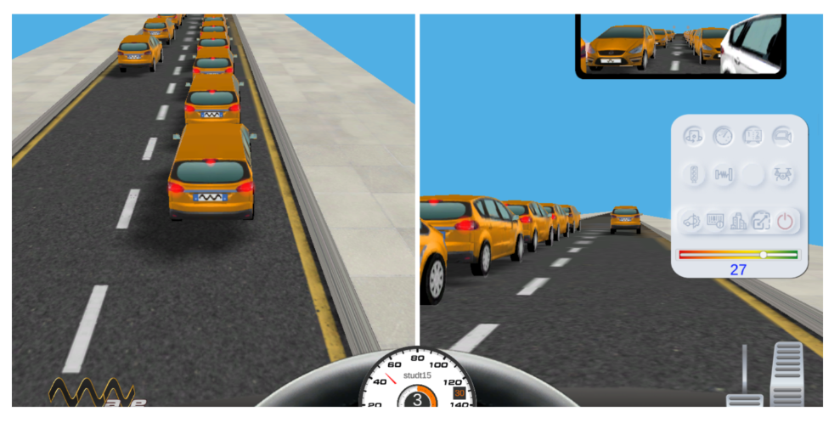
¿Cómo se obra el milagro?
¿Cómo, en pocos minutos, un conductor va a cambiar su comportamiento para siempre?. Utilizando dos técnicas:
1ª) En todo momento el alumno-conductor observa un carril a la izquierda en el que operan vehículos con la conducción tradicional.
De este modo compara qué es lo que ocurre si conduce con una técnica o con otra.
2ª) Disponer de ADAS que le mostrarán la dinámica del tráfico desde unas perspectivas que, de otro modo, serían casi imposible de imaginar.
PAGE 38
PAGE 39

Slide 19
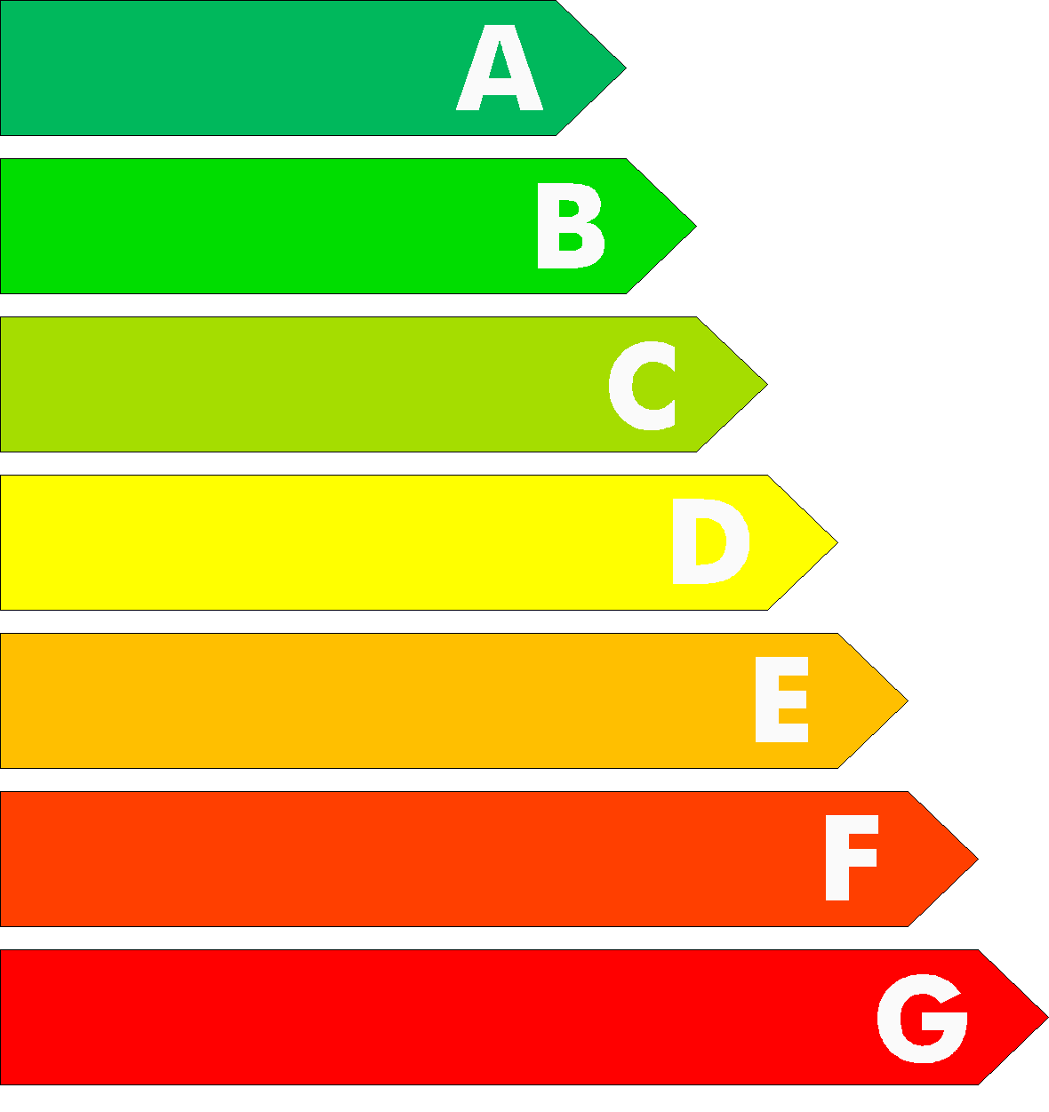
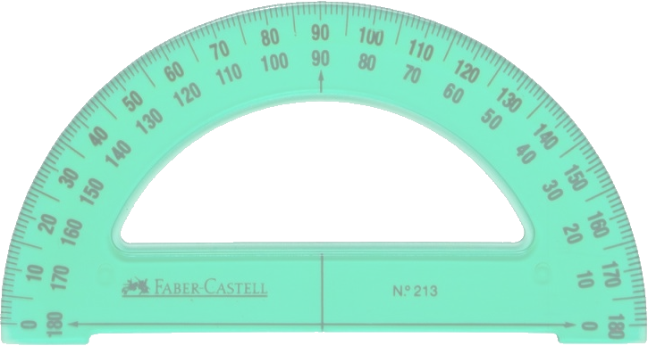
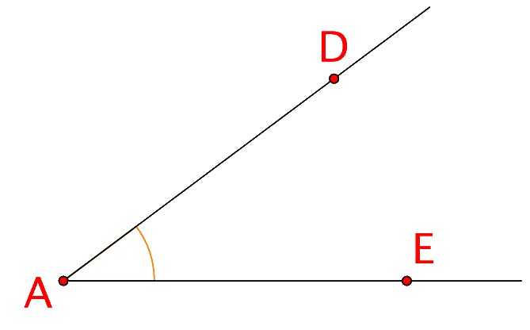
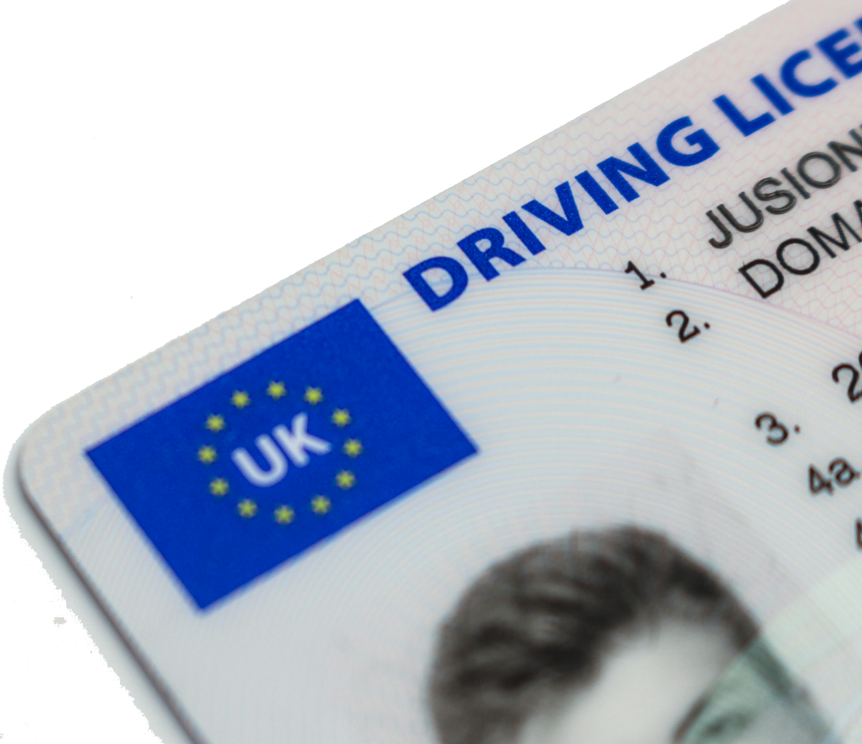
Curiosidad
Vimos, anteriormente, el ECD de la velocidad pero, ¿Podrías decir en qué unidades se mide ésta?
Pues, aunque resulte increíble, la eficiencia de la velocidad es…
¡un ángulo!
Del mismo modo, el tiempo de reacción de un conductor (0.75s aprox.) también se podría expresar en radianes.
Debido a la interpretación ondulatoria del desplazamiento en carril podemos establecer una comparación entre onda de vehículo y onda de conductor y, de dicha comparativa, obtener el valor de desfase… que es un ángulo α.
PAGE 40
PAGE 41

Slide 20
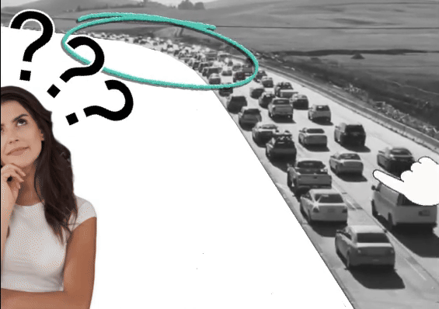
Atasco Fantasma
Si solo nos quedáramos en la teoría difícilmente este conocimiento pudiera tener sentido. En las aulas, junto al uso de Simulador Web y como complemento a éste, se muestran vídeos con ejemplos reales de:
Accidentes FRONT.
Accidentes REAR.
Atascos Fantasmas.
Tráfico denso inestable.
Bloqueo de Carril.
Etc.
Según nuestras estimaciones, con que tan solo uno de cada cincuenta (1/50) conductores practicara la conducción inercial el 20% de los atascos de nuestras carreteras desaparecería.
PAGE 42
PAGE 43

Slide 21
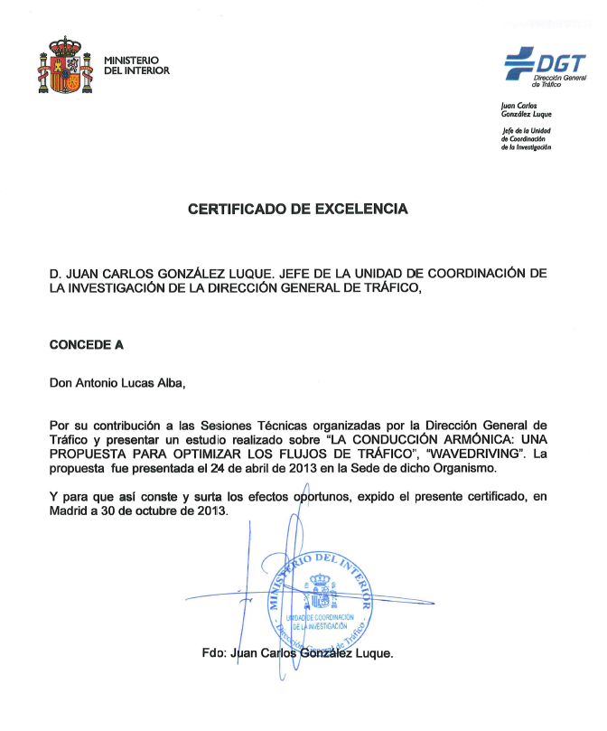
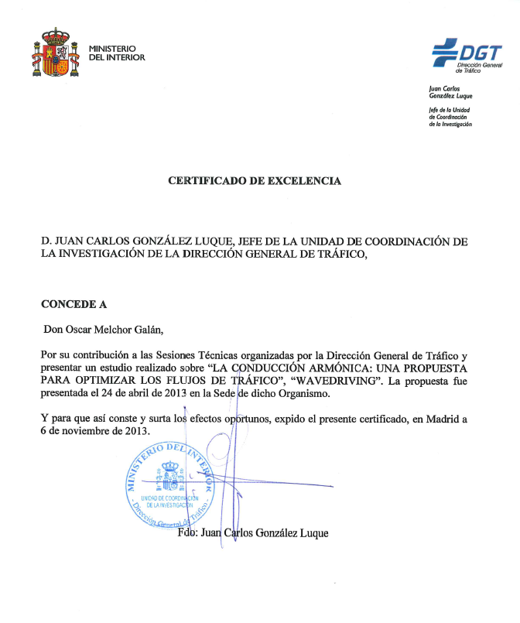
Reconocimientos y Logros
Detrás de esta ingeniería hay muchos años de esfuerzo, tanto en el ámbito laboral, económico, tecnológico como personal.
Somos muchas las personas que hemos puesto nuestro empeño en conseguir el sueño de comprender, al final, la dinámica del tráfico y, al mismo tiempo, poderla enseñar al resto de los conductores, al mundo.
En las siguientes páginas mostraremos algunos de los reconocimientos que se nos ha ido entregando a lo largo de los años. Que algunos los dejemos fuera no debe entenderse como una falta por nuestra parte, sino para no extender en exceso el documento,
Certificados de excelencia DGT
PAGE 44
PAGE 45

Slide 22
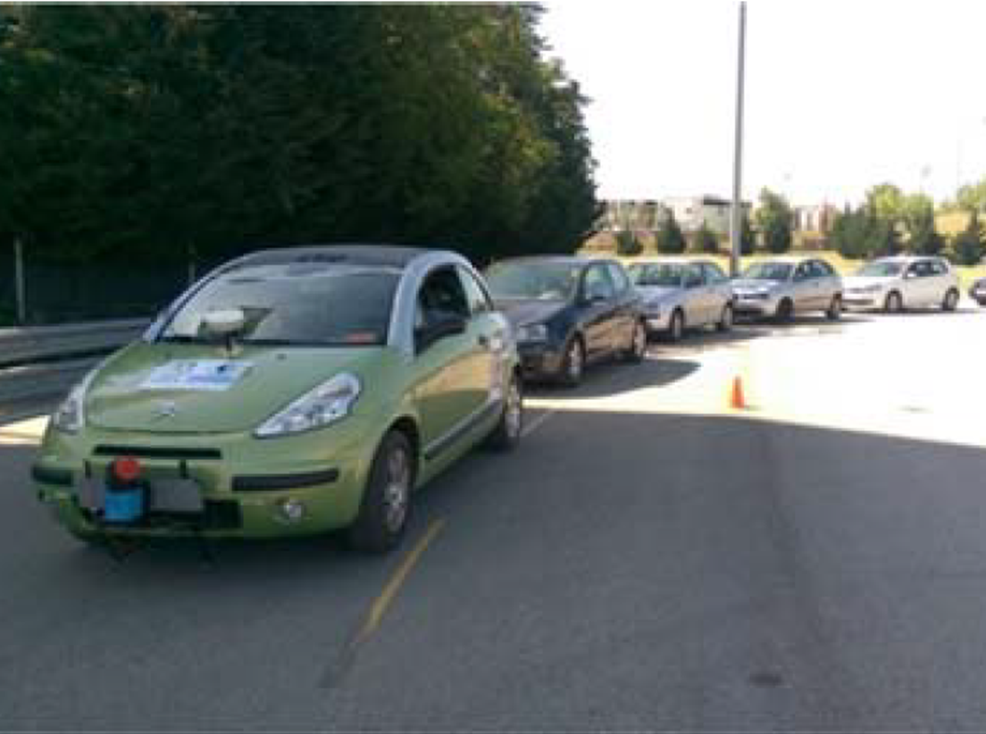
Protección Civil
Cuando las Fuerzas de Seguridad prestan sus servicios en ayuda civil, ya sea en nuestro propio país o en otro y es necesario realizar evacuación de población nuestra ingeniería aporta una gestión óptima de los desplazamientos,
INSIA
Fueron suficientes 10 segundos para modificar la conducta de un único conductor y eliminar la dinámica del atasco.
PAGE 46
PAGE 47

Slide 23
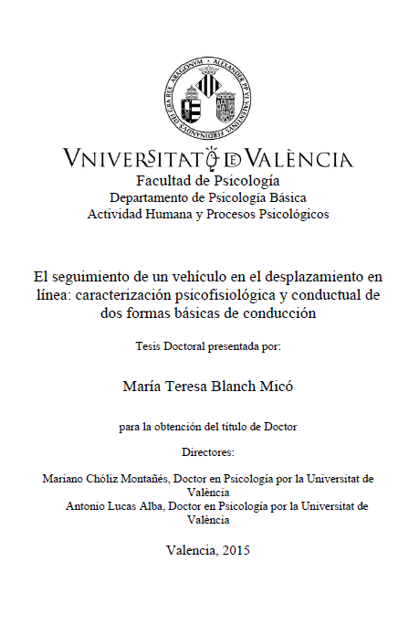
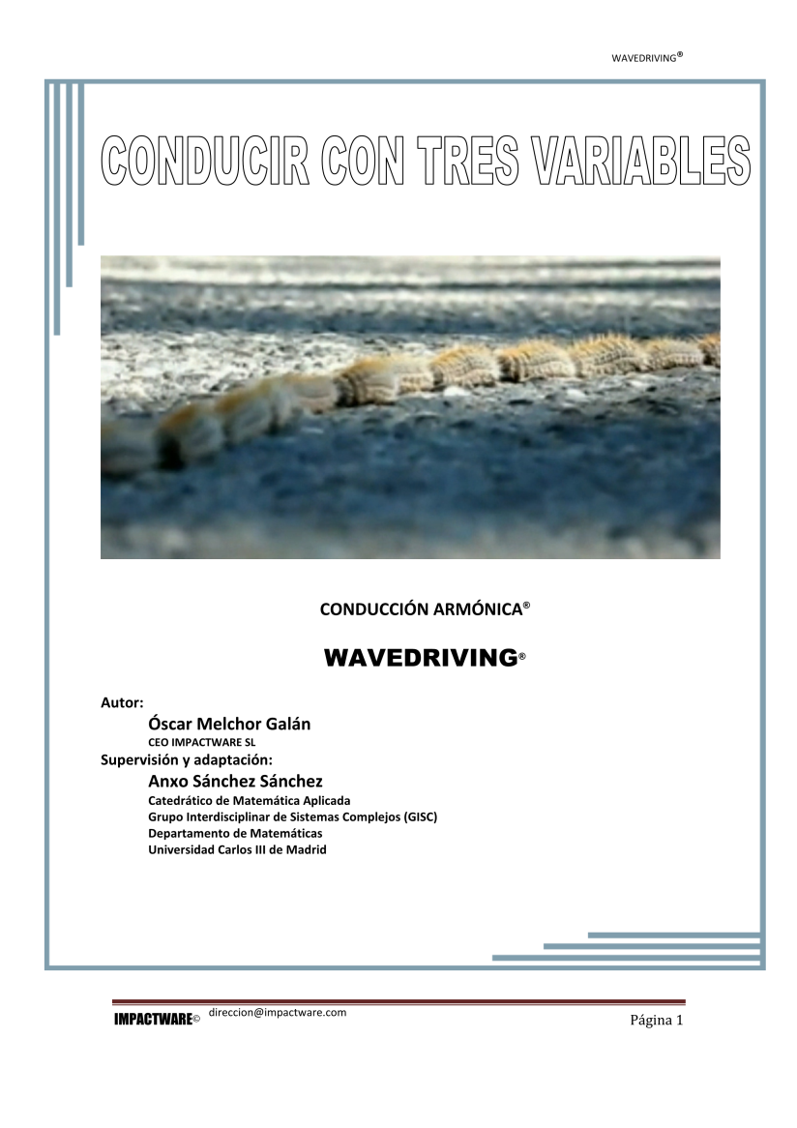
Certificación Matemática. Universidad Carlos III de Madrid
Copiando las ecuaciones del desplazamiento en carril de la oruga procesionaria del pino (Thaumetopoea pityocampa),
Certificación Cognitiva. Universitat de València
Doctorado.
PAGE 48
PAGE 49

Slide 24
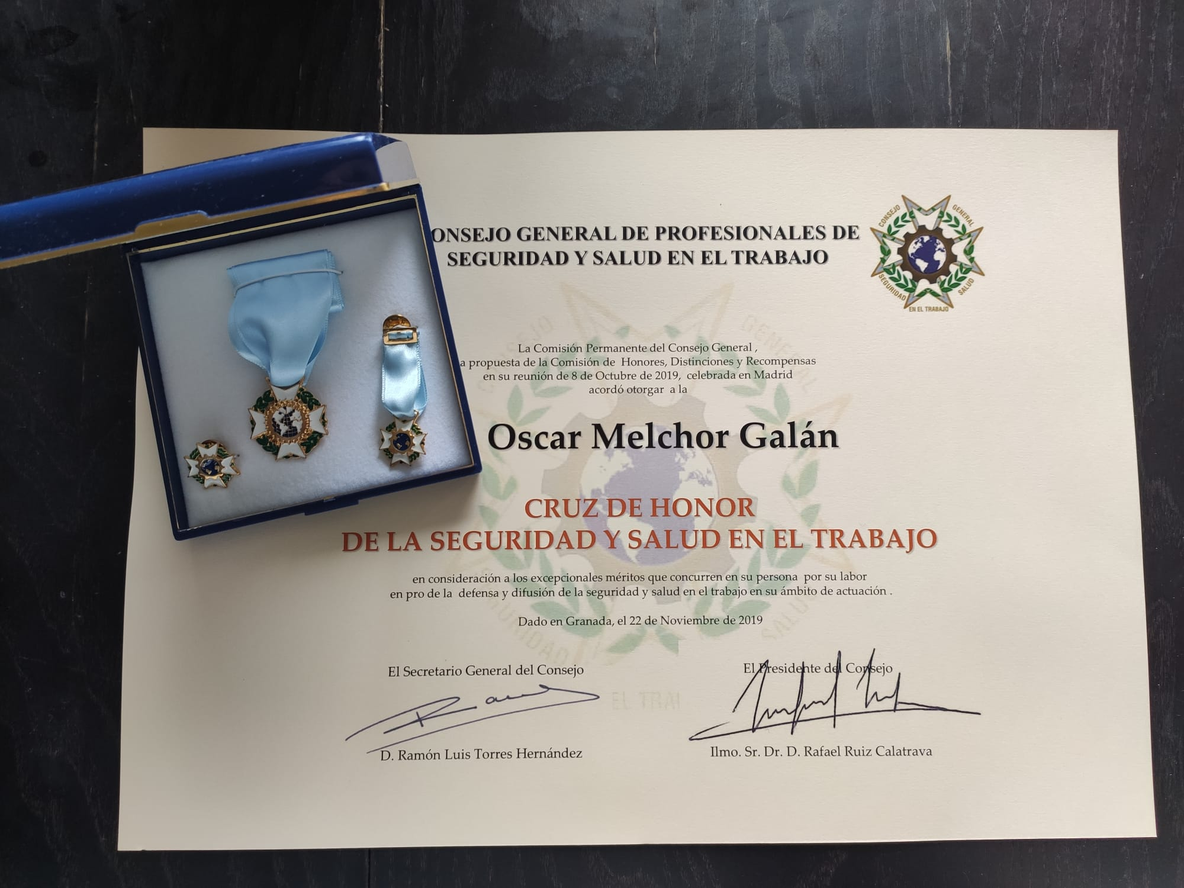
Premio Nacional PREVER
En el área de Prevención de Riesgos Laborales, ‘protocolo conducción’.
Universidad de Granada
Cruz de Honor de la Seguridad y Salud en el Trabajo.
Aunque es nominativo, es un premio a todo el equipo por los años de esfuerzo realizados.
PAGE 50
PAGE 51

Slide 25
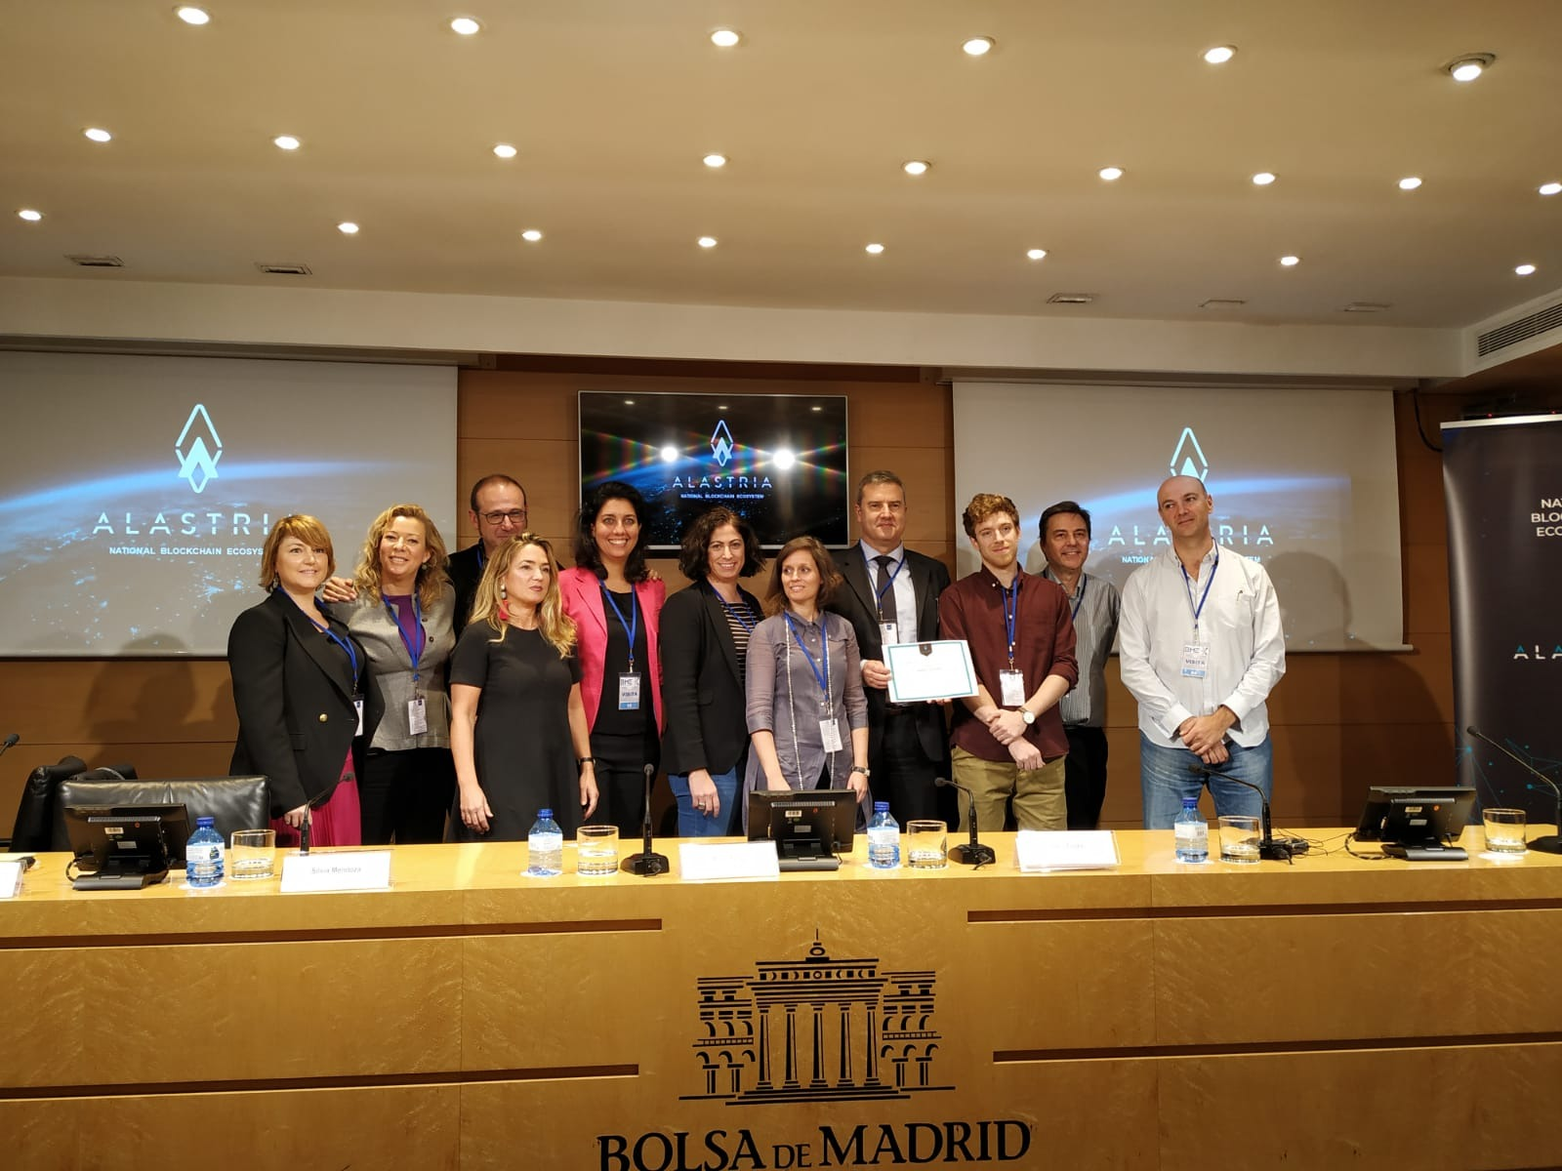
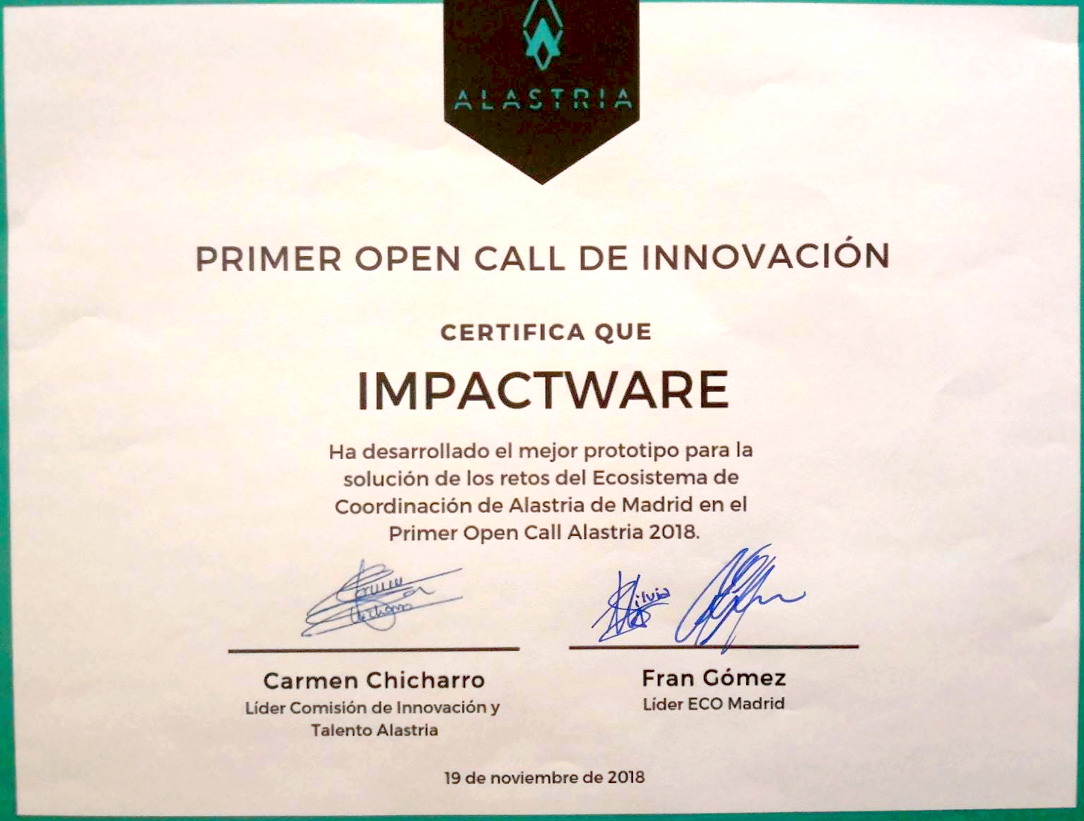
Premio OPEN CALL de INNOVACIÓN
No solo en el área de PRL somos punteros
Estos reconocimientos nos dan oxígeno para continuar investigando, en las áreas del conocimiento, para mejorar la Calidad de Vida de todos los ciudadanos.
PAGE 52
PAGE 53

Slide 26
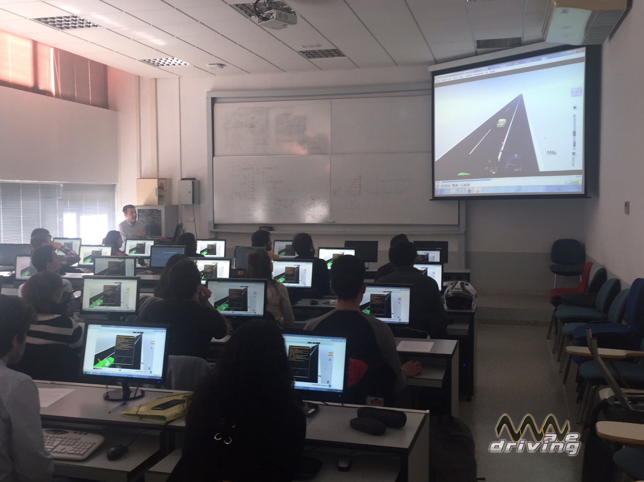
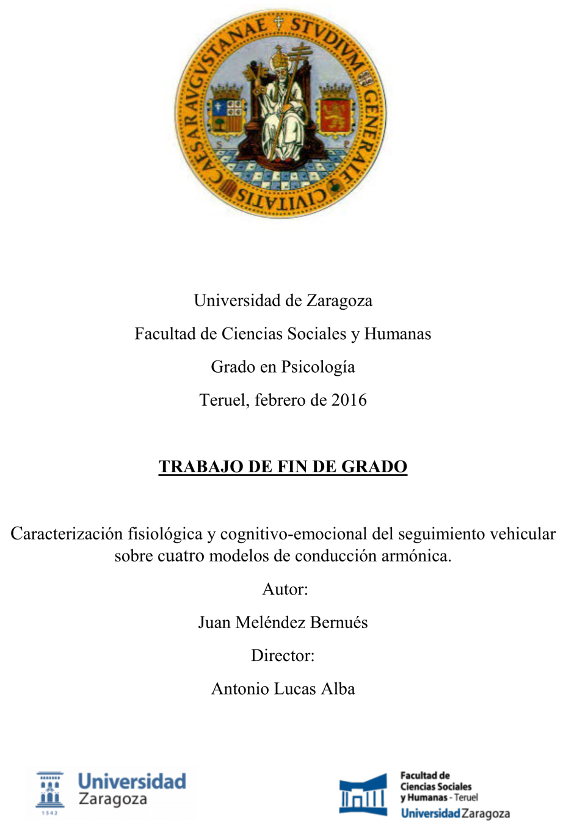
Evaluación del Aprendizaje.
Escuela Técnica Superior de Ingenieros de Caminos, Canales y Puertos de Madrid.
TFG
Diferentes trabajos de Fin de Grado en diferentes universidades.
PAGE 54
PAGE 55

Slide 27
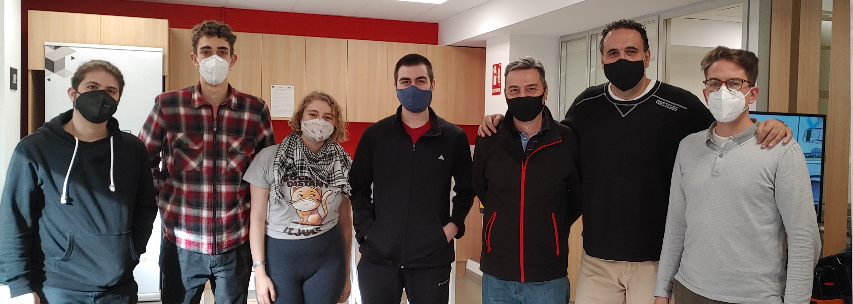
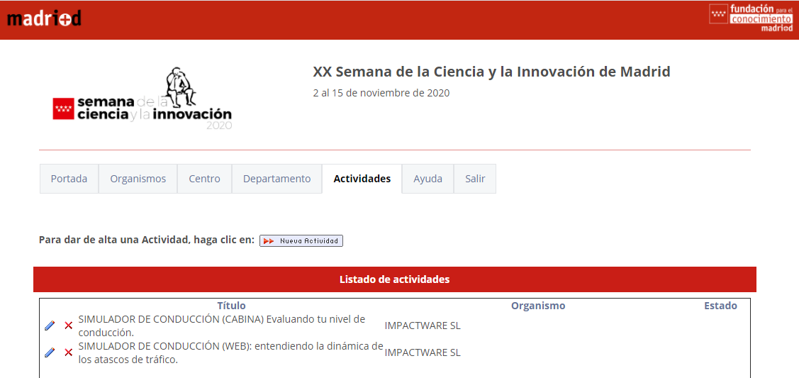
Semana de la Ciencia y la Innovación de la Comunidad de Madrid
Nuestra labor no solo es reconocida, sino que la damos a conocer, de forma totalmente gratuita, en eventos anuales públicos
Colaboración
Damos formación, también de forma gratuita, a alumnos entre los 18 y 22 años de diferentes escuelas, en áreas como programación de video juegos, diseños de páginas web, previsión de mercados, etc.
PAGE 56
PAGE 57

Slide 28
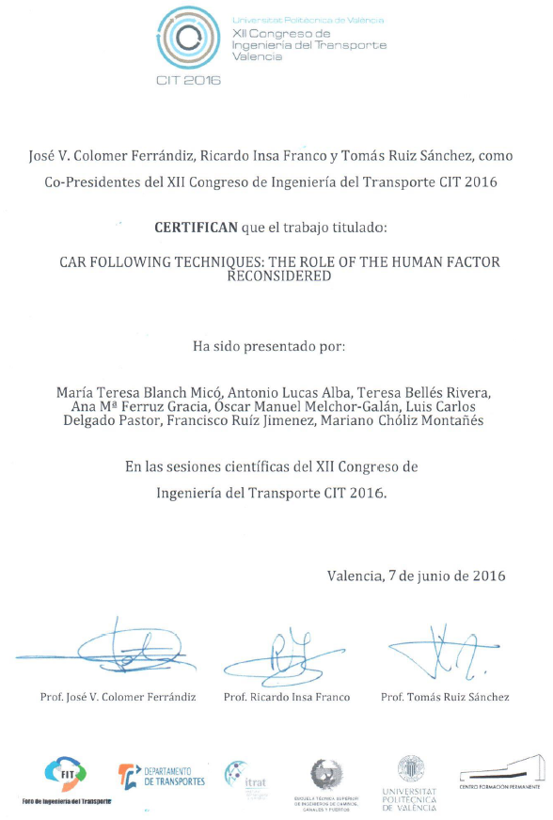
Congresos
PAGE 58
PAGE 59

Slide 29
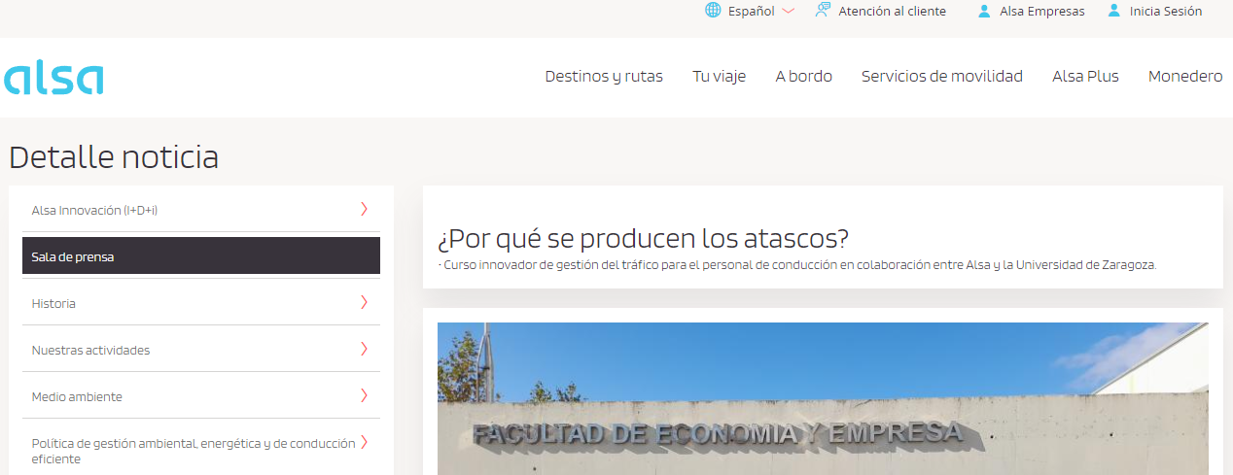
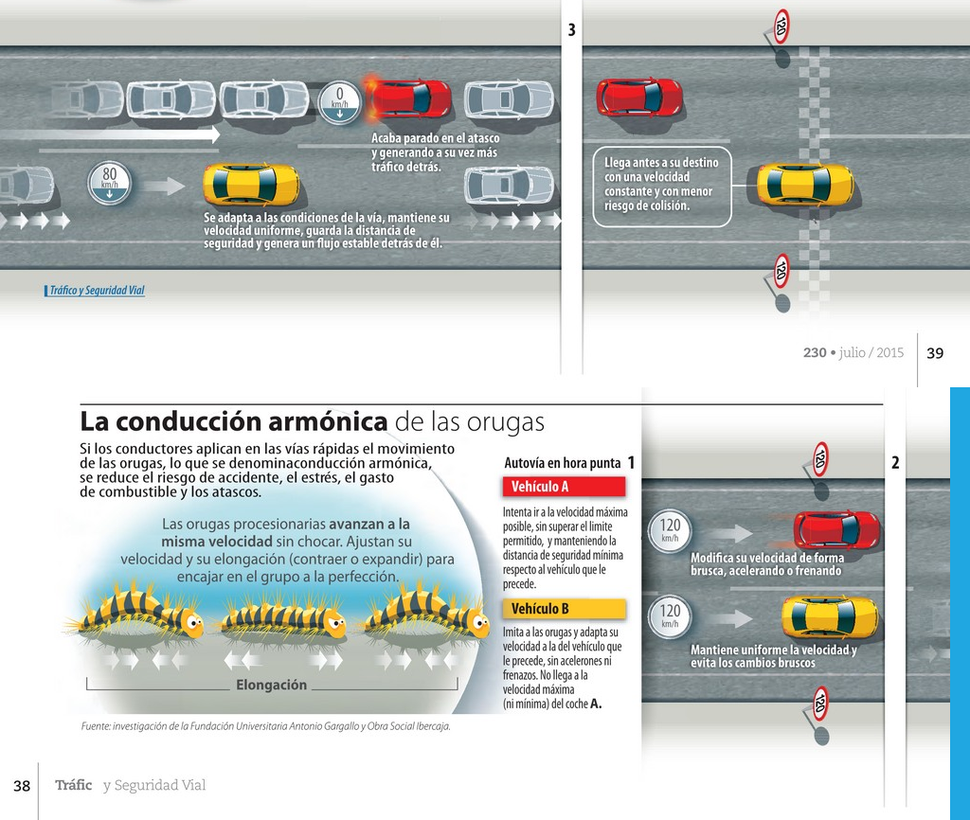
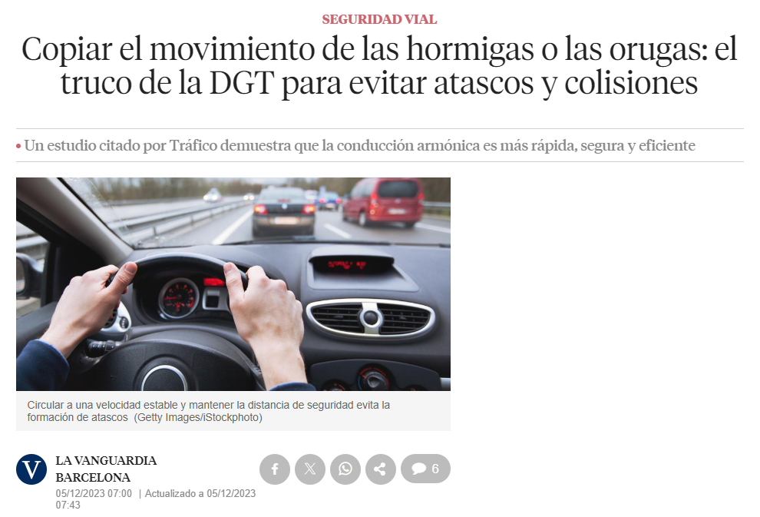
https://revista.dgt.es/es/multimedia/infografia/2015/0915La-conduccion-armonica-de-las-orugas.shtml
Prensa
https://www.alsa.es/-/por-que-se-producen-los-atascos
PAGE 60
PAGE 61
https://revista.dgt.es/es/multimedia/infografia/2015/0915La-conduccion-armonica-de-las-orugas.shtml
https://www.lavanguardia.com/motor/dgt/20231205/9415848/copiar-movimiento-hormigas-orugas-truco-dgt-evitar-atascos-colisiones-tsc.html

Slide 30
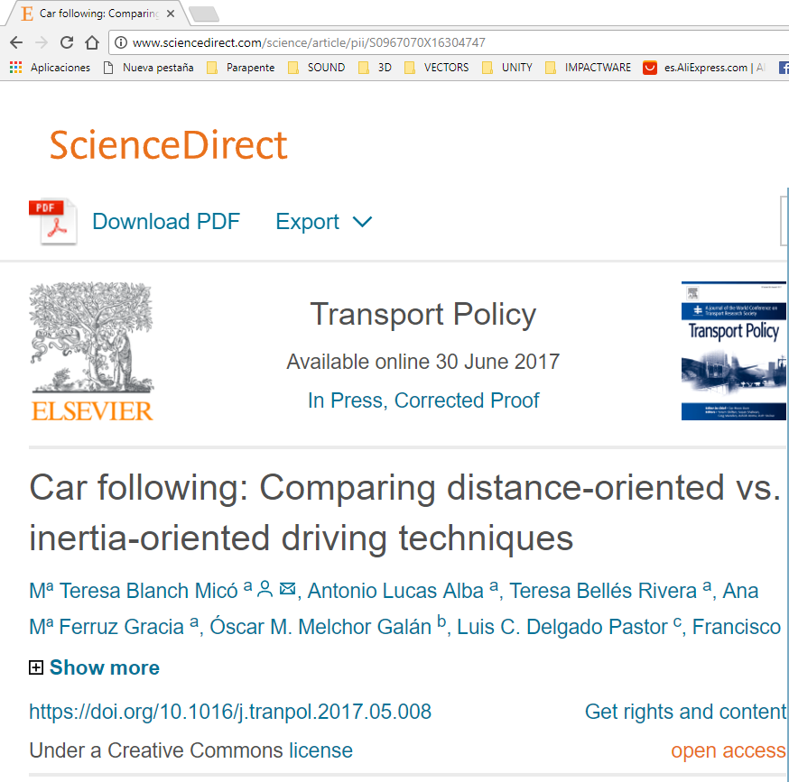
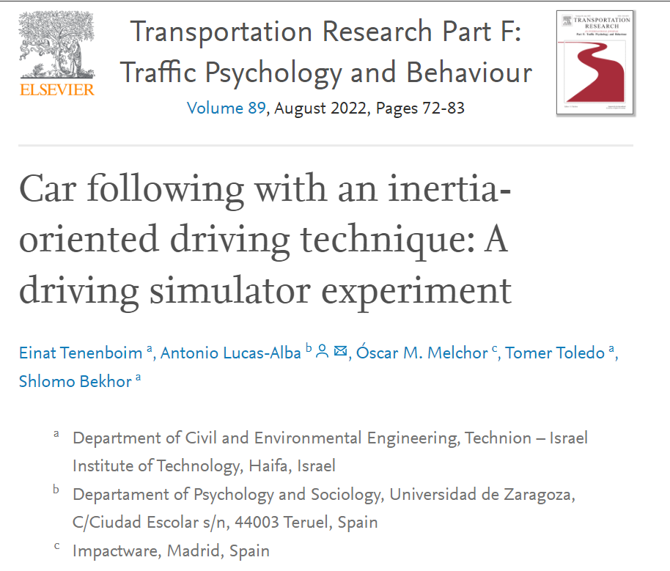
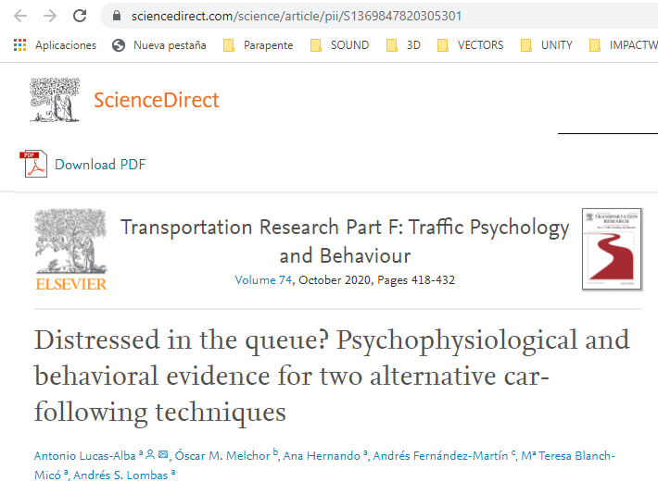
Artículos Científicos
Múltiples Artículos Científicos publicados.
COVID-19.
Durante la pandemia el Technion (Israel) realizó un nuevo estudio científico, esta vez adaptando sus propios simuladores, y los resultados fueron de nuevo concluyentes.
PAGE 62
PAGE 63

Slide 31
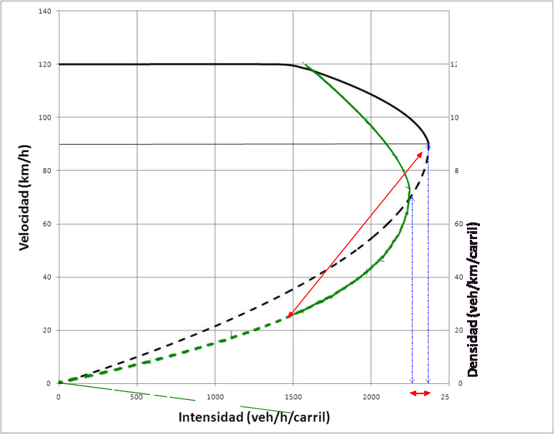
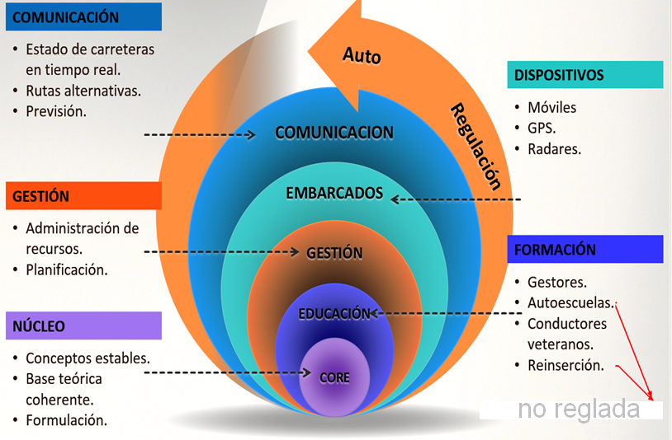
Ingeniería de Tráfico
Sostenibilidad
Modificación de Flujos Viarios:
· Reduciendo los tiempos de desplazamientos,
· Emisiones Contaminantes
· Aumentando el aprovechamiento de las Infraestructuras.
No es solo formación, WD representa una tecnología de Solución Global al mundo de la Movilidad y Sostenibilidad ya que puede incorporarse a sistemas tecnológicos:
Tanto embarcados como no.
En Control de Tráfico Colectivo (Centros de Gestión).
PAGE 64
PAGE 65

Slide 32
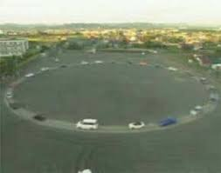
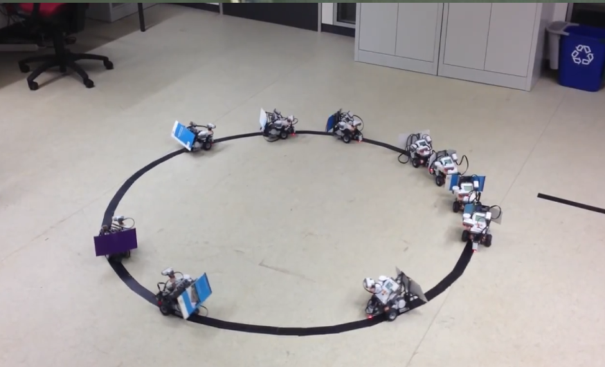
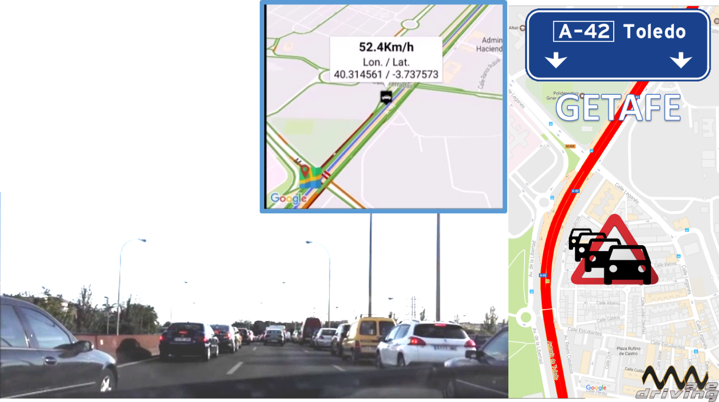
Eliminando un atasco real
Solo modificando el comportamiento de un único conductor fue suficiente para disolver un atasco real, en la carretera A-42 Madrid-Toledo, en el carril central.
Con otros dos conductores, uno a la izquierda y otro a la derecha, que practicaran conducción inercial este atasco se hubiera disuelto… durante 15 minutos. Hacen faltan más conductores inerciales.
Modificando en laboratorio algoritmos en pequeños modelos (arduinos) pudimos aprender antes de pasar al mundo real (Experimento Unv Nagoya)
PAGE 66
PAGE 67

Slide 33
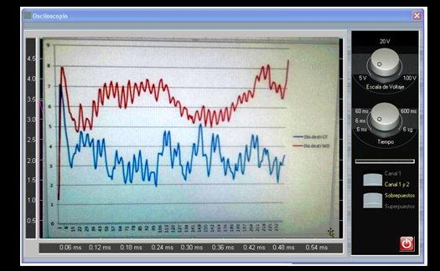
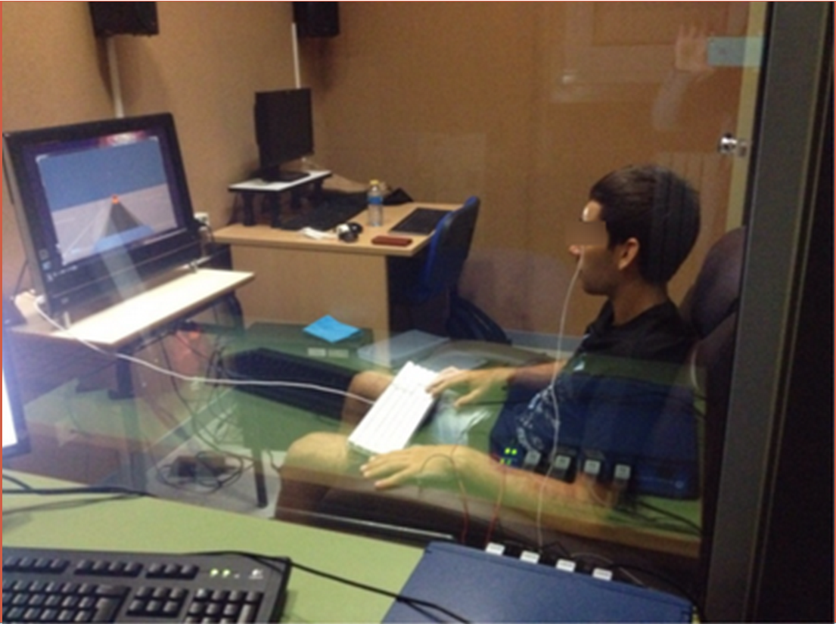
Emociones
Se ha comprobado que el conocer la dinámica de tráfico reduce entre un 20 y un 80% los niveles de estrés y ansiedad al volante.
Se han medido:
Conductividad de la piel.
Frecuencia Cardíaca.
Frecuencia Respiratoria.
Presión Arterial.
Temperatura Craneal.
PAGE 78
PAGE 69

Slide 34
Agradecimientos
Por último, indicar que estamos convencidos de que los 6-Electro-Car-Diagrams serán elementos obligados en la formación a conductores en los próximos años no solo en Europa, sino en todo el mundo.
Aquí solo mostramos un pequeño resumen de años de trabajo con la esperanza de que crezca una nueva ingeniería de tráfico, con nuevos conceptos y nuevos retos.
Deseamos daros las gracias por toda la atención que nos habéis dedicado, así como deciros que estamos a vuestra entera disposición para cualquier pregunta o duda que deseéis consultarnos.
Antonio Lucas Alba
Óscar Melchor Galán
contact@wavedriving.online
Lenguaje inclusivo
Hemos tomado como referencia la respuesta de la RAE a la Vicepresidenta del Gobierno de ‘Un estudio de la Real Academia Española sobre el buen uso del lenguaje inclusivo en nuestra Carta Magna'.
PAGE 70

Slide 35
Atribuciones: -
https://www.vecteezy.com
https://pngtree.com
https://www.pexels.com
https://unsplash.com

